Slide 1
Сопрограммы (Корутины)

Slide 2
Корутины
Корутины — это особый вид функций, которые можно приостанавливать и возобновлять
Их основная задача — упростить написание кода для:
асинхронных операций;
потоковых (ленивых) вычислений;
генераторов последовательностей;
сценариев и конечных автоматов;
распределённых вычислений.
Корутины позволяют писать код линейно, как будто он выполняется последовательно, даже если под капотом программа приостанавливает работу и возобновляет её позже.

Slide 3
Отличие корутин от обычных функций
Обычные функции
Корутины
Выполнение продолжается до return или throw
После выхода все локальные переменные уничтожаются
Возвращает одно значение
Путь исполнения фиксированный и выполняется за один проход
Выполнение можно приостанавливать и возобновлять
Локальные переменные сохраняются между возобновлениями
Может возвращать последовательность значений
Выполнение может быть разорвано на несколько этапов

Slide 4
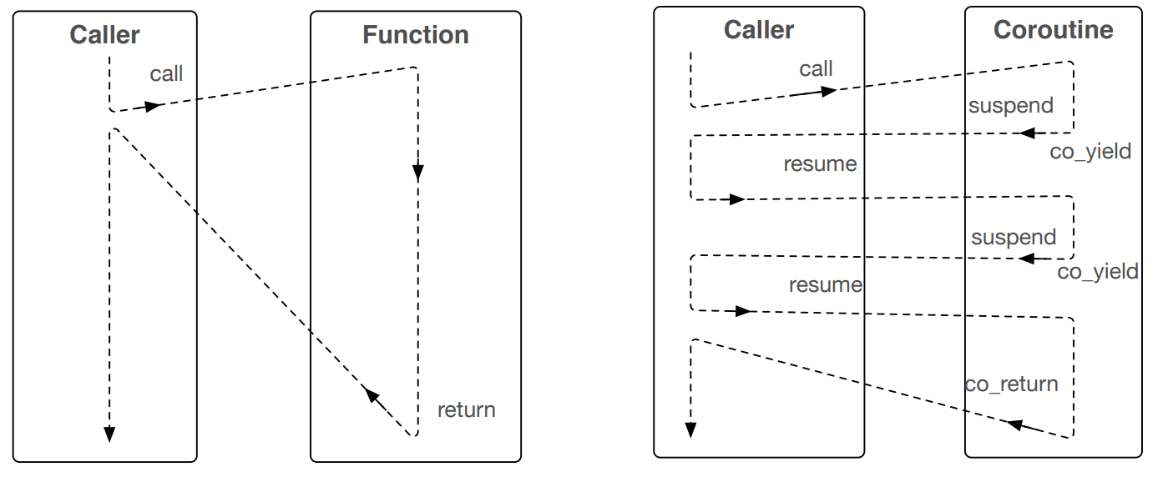
Сравнение функций и корутин

Slide 5
Функция, передающая результаты в callback
// Функция, которая передаёт результат вычислений в callback.
void Counter(const std::function<void(int)>& callback)
{
for (int i = 0; i < 10; ++i)
{
callback(i);
}
} int main()
{
Counter([](int i) {
std::cout << i << std::endl;
});
}
0
1
2
3
4
5
6
7
8
9

Slide 6
Корутина на основе std::generator (C++ 23)
#include <generator>
#include <iostream>
std::generator<int> Counter()
{
for (int i = 0; i < 10; ++i)
{
co_yield i;
}
}
int main()
{
for (auto number : Counter())
{
std::cout << number << std::endl;
}
}
0
1
2
3
4
5
6
7
8
9

Slide 7
Предназначение корутин
Организация асинхронной работы без callback-вызовов;
ленивые вычисления;
построение "ждущих" и "медленных" итераторов;
Приостановка и возобновления выполнения без тяжёлых конструкций вроде std::thread.

Slide 8
Ключевые слова

Slide 9
Как компилятор узнаёт, что функция является корутиной?
Внутри функции используются одни из следующих co-операторов:
co_return
co_await
co_yield

Slide 10
co_yield
Приостанавливает выполнение корутины и возвращает промежуточный результат
После обработки результата корутина может быть продолжена с того же места
std::generator<int> CountToThree() {
co_yield 1;
co_yield 2;
co_yield 3;
}
int main() {
auto gen = CountToThree();
// Каждый вызов ++it будит корутину, а она продолжает с того места, где остановилась
for (auto it = gen.begin(); it != gen.end(); ++it)
std::cout << *it << std::endl;
}

Slide 11
co_return
Используется для завершения работы корутины и возврата результата наружу
Task<int> GetAnswer()
{
co_return 42;
}

Slide 12
co_await
Используется для асинхронного ожидания события или результата
Приостанавливает выполнение корутины до тех пор, пока объект ожидания не станет готов.
Task<int> GetAnswer() { co_return 42; }
Task<int> GetAnswer2() { co_return 43; }
Task<int> GetFinalAnswer() {
// Вызывающая корутина спит внутри co_await, пока Task не будет готов
int value = co_await GetAnswer();
int value2 = co_await GetAnswer2();
co_return value + value2;
}

Slide 13
Сравнение co-операторов
Ключевое слово | Что делает | Когда использовать
co_return | Завершает корутину и возвращает значение | Вместо return
co_yield | Приостанавливает корутину и возвращает значение | При создании генераторов и ленивых вычислениях
co_await | Приостанавливает корутину до готовности awaitable-объекта | В асинхронных задачах и неблокирующих операциях

Slide 14
Создаём простейшую корутину

Slide 15
Костяк возобновляемой функции
class ReturnObject
{
};
ReturnObject ResumableFunc()
{
std::cout << "Enter ResumableFunc\n";
co_await std::suspend_always{};
std::cout << "Exit ResumableFunc\n";
}
error C2039: 'promise_type': is not a member of 'std::coroutine_traits<ReturnObject>'

Slide 16
Coroutine Traits
Это шаблон, который определяет, какой promise-тип будет использоваться для корутины
Тим определяется на возвращаемом типе функции и её параметрах
Если возвращаемый тип R функции определяет вложенный тип R::promise_type, то этот тип и будет использован для корутины
Если такой тип не определён — компиляция завершится ошибкой.
Если программист создаёт собственную специализацию coroutine_traits, она обязательно должна определять вложенный тип promise_type, иначе программа не скомпилируется.

Slide 17
Coroutine Traits
template <class _Ret, class = void>
struct _Coroutine_traits {};
template <class _Ret>
struct _Coroutine_traits<_Ret, void_t<typename _Ret::promise_type>> {
using promise_type = typename _Ret::promise_type;
};
template <class _Ret, class...>
struct coroutine_traits : _Coroutine_traits<_Ret> {};

Slide 18
Объявляем promise_type внутри ReturnObject
class ReturnObject
{
public:
struct promise_type
{
// Этот метод возвращает объект, который будет возвращён из корутины.
ReturnObject get_return_object() { return {}; }
// Этот метод вызывается, когда корутина приостанавливается при входе в неё.
std::suspend_never initial_suspend() { return {}; }
// Этот метод вызывается, когда корутина приостанавливается при выходе из неё.
std::suspend_never final_suspend() noexcept { return {}; }
// Этот метод вызывается, когда корутина завершает выполнение.
void return_void() {}
// Этот метод вызывается, когда в корутине возникает исключение.
void unhandled_exception() {}
};
};

Slide 19
Запускаем корутину и возвращаемся
ReturnObject ResumableFunc()
{
std::cout << "Enter ResumableFunc\n";
co_await std::suspend_always{};
std::cout << "Exit ResumableFunc\n";
}
int main()
{
auto result = ResumableFunc();
std::cout << "Returned from ResumableFunc\n";
}
Enter ResumableFunc
Returned from ResumableFunc

Slide 20
Приостанавливаем корутину при входе в неё
class ReturnObject {
public:
struct promise_type {
…
// Этот метод вызывается, когда корутина приостанавливается при входе в неё.
std::suspend_always initial_suspend() { return {}; }
};
};
ReturnObject ResumableFunc() {
std::cout << "Enter ResumableFunc\n";
co_await std::suspend_always{};
std::cout << "Exit ResumableFunc\n";
}
int main() {
auto result = ResumableFunc();
std::cout << "Returned from ResumableFunc\n";
}
Returned from ResumableFunc

Slide 21
coroutine_handle

Slide 22
coroutine_handle
Шаблонный класс, предоставляющий низкоуровневый доступ к корутине
Методы
resume() – продолжает корутину с места остановки
done() – проверяет, завершена ли корутина
destroy() – разрушает корутину и освобождает её ресурсы
promise() – возвращает ссылку на promise-объект, связанный с корутиной

Slide 23
Сохраняем promise-объект внутрь ReturnObject
class ReturnObject {
public:
struct promise_type;
using CoroHandle = std::coroutine_handle<promise_type>;
struct promise_type {
// Этот метод возвращает объект, который будет возвращён из корутины.
ReturnObject get_return_object()
{
// Получаем указатель на coroutne handle и возвращаем ReturnObject вместе с ним
return { CoroHandle::from_promise(*this) };
}
// Этот метод вызывается, когда корутина приостанавливается при входе в неё.
std::suspend_always initial_suspend() { return {}; }
// Этот метод вызывается, когда корутина приостанавливается при выходе из неё.
std::suspend_always final_suspend() noexcept { return {}; }
… };
};

Slide 24
Returned from ResumableFunc
Enter ResumableFunc
ResumableFunc resumed
Exit ResumableFunc
class ReturnObject {
public:
…
ReturnObject(CoroHandle h)
: m_handle(h)
{ }
ReturnObject(ReturnObject&& other) noexcept
: m_handle(std::exchange(other.m_handle, nullptr))
{ }
~ReturnObject() {
if (m_handle)
m_handle.destroy();
}
bool Resume() {
if (!m_handle.done())
m_handle.resume();
return !m_handle.done();
} private:
CoroHandle m_handle;
};
ReturnObject ResumableFunc() {
std::cout << "Enter ResumableFunc\n";
co_await std::suspend_always{};
std::cout << "Exit ResumableFunc\n";
}
int main() {
auto result = ResumableFunc();
std::cout << "Returned from ResumableFunc\n";
while (result.Resume())
std::cout << "ResumableFunc resumed\n";
}

Slide 25
Внутренности корутины

Slide 26
Анатомия корутины
Корутина вызывается как обычная функция
Вызывающей функции возвращается Return Object
Внутри Return Object обычно хранится Coroutine handle
Для возобновления корутины используется Coroutine Handle
coroutine_handle::from_promise()
Вызов co_await, co_return, co_yield приостанавливает корутину
Promise используется для возврата значения или void
promise.return_void(), return_value()
Call
Coroutine
return
Promise
Return Object
Resume
Coroutine handle
Suspend
co_await

Slide 27
Вспомогательный класс Logger
struct Logger
{
Logger() { std::cout << "Logger\n"; }
Logger(const Logger&) = delete;
Logger& operator=(const Logger&) = delete;
~Logger() { std::cout << "~Logger\n"; }
};

Slide 28
Awaiter – объект ожидания
struct Awaiter
{
std::coroutine_handle<>* handle;
constexpr bool await_ready() const noexcept { return false; }
// Этот метод вызывается, когда корутина приостанавливается.
void await_suspend(std::coroutine_handle<> h) noexcept
{
std::cout << "Awaiter::await_suspend: " << h.address() << "\n";
*handle = h;
}
constexpr void await_resume() noexcept {}
};

Slide 29
Сопрограмма
/**
* Эта функция является корутиной, так как использует оператор co_await.
* Она бесконечно выполняет цикл, приостанавливаясь на каждой итерации.
*/
ReturnObject ResumableFunction(std::coroutine_handle<>* out)
{
std::cout << "Enter ResumableFunction\n";
Awaiter awaiter{ out };
Logger logger;
for (unsigned i = 0;; ++i)
{
std::cout << "ResumableFunction co_await awaiter\n";
co_await awaiter;
std::cout << "ResumableFunction: " << i << std::endl;
}
std::cout << "Exit ResumableFunction\n";
}

Slide 30
Запускаем корутину и управляем ее работой
int main()
{
// Этот хэндл служит для управления корутиной
std::coroutine_handle<> h;
ResumableFunction(&h);
std::cout << "In main: got coroutine handle: " << h.address() << "\n";
for (unsigned i = 0; i < 5; ++i)
{
std::cout << "In main()\n";
// Передаём управление обратно в корутину.
h();
}
// Разрушаем корутину.
h.destroy();
}

Slide 31
Вопросы?

